Slide 1

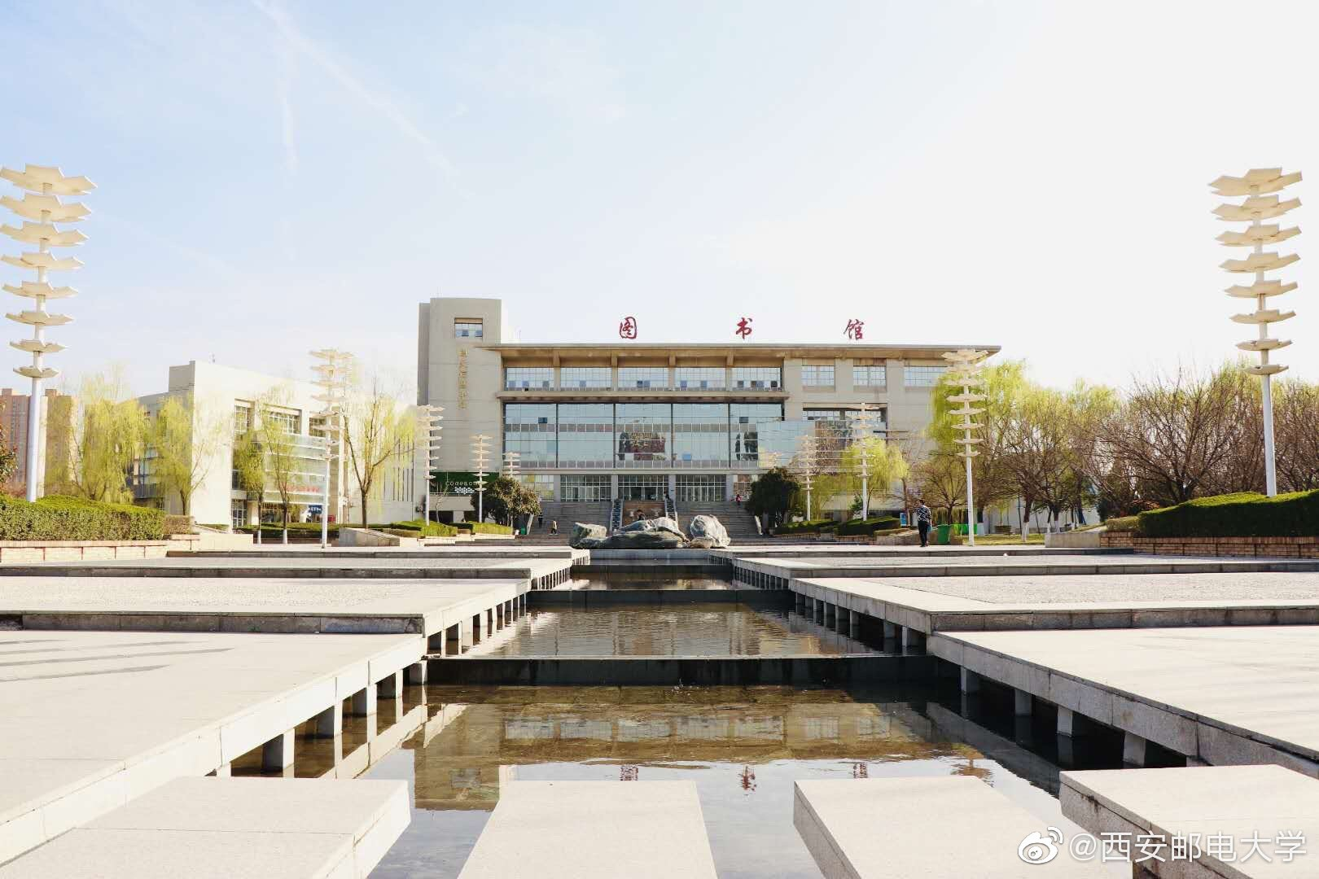
面向AI推理负载的异构存储管理系统优化
汇报队伍：古法编程继承人
成员：井光成，徐子淳，祁馨叶
Notes:
PPT作者请关注公众号壹课，请尊重原作者。

Slide 2
目录
项目背景与赛题目标
1
说明问题来源、赛题任务和本项目的切入点。
系统设计与关键机制
2
介绍 MiniFlexKV 的接入方式、模块分层与关键实现机制。
项目进展与实验成果
3
呈现当前完成情况、正确性验证和性能结果。
ai使用以及成员分工
4
收束本阶段汇报内容，并说明团队职责分工。
02

Slide 3
项目背景
随着上下文长度增长，KV Cache 正在成为 LLM 推理中最突出的显存占用来源。
问题来源
显存压力的直观变化
• LLM 推理需要保存历史 token 的 Key-Value 缓存，以减少重复 Attention 计算。
• 当上下文从 2K、8K 增长到 16K、32K 甚至更高时，KV Cache 会近似线性膨胀。
• 在资源受限设备上，KV Cache 会逐渐挤占模型权重、激活与运行时调度所需要的显存预算。
高
低
2K
8K
16K
32K+
上下文越长，缓存显存压力越大
03

Slide 4
赛题任务与目标
关注围绕监控、迁移、分配与透明集成形成系统方案
任务一
任务二
监控访问模式，定义块级热度
热留显存，温迁内存，冷迁外存
观察访问频率、最近访问时间等信号，为 KV Cache 的冷热分层提供基础依据。
根据访问行为在 GPU、CPU、SSD 之间组织动态迁移与命中后回填。
任务三
目标
设计块级存储分配与碎片控制
尽量少改框架，提升吞吐并降低等待
以 block 为单位组织存储，减少动态增长带来的显存和内存碎片问题。
在尽量透明集成的前提下，支持更长上下文，并减少 GPU 等待迁移的时间。
04

Slide 5
总体思路
本项目以分层 KV Cache 为主线，在 vLLM 推理流程中实现可接入、可迁移、可复用、可验证的缓存管理能力。
用最少侵入的接入方式，把 KV 数据组织成可管理、可迁移、可复用的分层系统
接入层面
体系层面
验证层面
以 vLLM V1 KV connector为入口，尽量减少对原推理框架的侵入。
围绕 GPU、CPU、SSD三层缓存路径组织数据的下沉、回填与复用。
从正确性、长上下文加速、超容量场景和混合负载表现建立证据链。
05

Slide 6
总体架构设计
MiniFlexKV 把接入、调度、缓存、存储和传输拆成清晰分层，以保持系统边界可控。
vLLM V1 Connector 接入层
Scheduler Connector
Worker Connector
匹配、任务生成、状态轮询
注册 GPU KV cache，承接执行端交互
KVTaskEngine / KVTaskManager
连接逻辑缓存规划与物理传输执行
Cache Engine
Storage Engine
Transfer Engine
块级匹配、分配、淘汰与层间逻辑
GPU / CPU / SSD 三类物理句柄
组织 D2H / H2D / H2DISK / DISK2H
06

Slide 7
关键机制设计
逻辑缓存管理
物理存储与数据搬运
以块级为基本单位，维护匹配、分配、淘汰、ready / pending 状态和层间缓存规划。
统一管理 GPU、CPU、SSD 三类存储句柄，并按依赖顺序执行跨层搬运操作。
任务编排
布局自适配
通过 KVTaskEngine 把“命中规划”与“传输执行”连接为统一生命周期。
通过 GPU KV 布局自探测兼容不同版本vLLM 的物理缓存组织方式。
07

Slide 8
项目时间线与阶段推进
阶段
关键工作
阶段产出
状态
调研定位
3.25 - 4.7：围绕赛题集中调研，分析长上下文
下 KV Cache 的显存占用与性能退化；阅读 vL
LM connector、prefix cache，并横向比较 Flex
-KV、LMCache、Mooncake 等方案。
确定 vLLM V1 connector + 三层缓存路线
完成
4.8 - 4.28：搭建项目仓库与基础环境，梳理 Python、C++ / CUDA 扩展与测试结构；分析 KV Cache 生命周期、调度关系与关键调用路径，完成 MiniFlex 架构设计与 connector 链路初步实现。
结构搭建
形成模块化框架
完成
4.29 - 5.31：实现 block 级 KV Cache 管理机制，维护元数据、状态流转与命中回填；完成 SSD 路径设计，建立 GPU / CPU / SSD 三层缓存协同机制，并打通 GPU↔CPU↔SSD 关键传输链路。
核心开发
完成核心模块与稳定性修复
完成
联调验证
6.1 - 6.30：补全命中、写回、回填与淘汰等核心逻辑，完成与 vLLM 的兼容适配；设计长上下文、超容量工作集和混合负载三类场景，编写基准脚本并整理 README、验证报告和展示材料。
形成闭环验证与比赛材料
完成
10
Notes:
这一页按时间线说明项目推进。三月下旬到四月上旬，团队先围绕赛题完成长上下文显存压力分析，阅读 vLLM KV connector、prefix cache 资料，并对 FlexKV、LMCache、Mooncake 等公开方案做横向调研，最终确定以 vLLM V1 connector 和 GPU、CPU、SSD 三层缓存为主路线。四月完成仓库、执行框架和 connector 接入链路搭建；五月集中实现 block 级缓存管理、三层缓存协同和跨层传输能力；六月补全缓存闭环、基准脚本和文档材料，形成可验证、可展示的阶段成果。

Slide 9
当前完成情况总览
赛题要求
当前实现对应能力
访问模式 / 热度
已具备块级匹配、缓存行为组织与层间状态管理基础，可承载热度定义与访问观测逻辑。
热 / 温 / 冷迁移
已完成 GPU / CPU / SSD 分层缓存路径，以及低层命中后的回填与溢出承接能力。
分配器 / 碎片控制
当前方案以 block 为基本单位组织缓存管理，更贴近页式缓存布局和块级回收逻辑。
整体框架已完成单机单卡版本MiniFlexKV 整体骨架,并进行了正确性校验与主要性能实验整理。
08

Slide 10
成果一：功能与正确性
当前实现已经证明系统能正确接入、正确搬运并在不同布局间保持 KV 数据一致。
正确性检查项
证据 1：启动与补全链路
系统能够在目标环境中成功启动，并完成从 connector 到推理输出的完整链路。
✓ 启动成功：Qwen3-8B + vLLM 0.23 +
MiniFlex connector 正常工作
✓ 补全正确：基础请求可得到
证据 2：数据传输一致性
合理输出，推理链路可用
PUT 把 GPU block 写入 CPU 层，GET 读回后可达到逐字节一致，说明基础搬运链路正确。
✓ KV 传输正确：PUT / GET 后
`torch.equal` 逐字节相等
✓ 布局一致：GPU ↔ CPU
证据 3：布局自适配成立
往返后字节一致
GPU `LAYERBLOCK` 与 CPU `LAYERFIRST` 间往返保持一致，说明不同布局的适配逻辑成立。
11

Slide 11
成果二：长上下文加速效果
在长上下文场景中，MiniFlex 命中后可以显著减少全量重算开销，而且上下文越长收益越大。
加速比（热态命中 vs 冷态重算）
结论
9.32×
7.71×
• 加速收益随上下文长度
6.81×
持续扩大
• 省下的重算比例从
4.06×
约 39% 提升到约 89%
2.76×
• 约 30k 上下文场景下，
1.63×
2.02×
TTFT 从 3806 ms
降到 408 ms
~1k
~2k
~4k
~8k
~15k
~23k
~30k
12

Slide 12
成果三：容量优势与 APC 对比
一旦工作集超出 GPU 容量，MiniFlex 的 CPU-backed 复用路径会明显比原生 APC 更稳定。
TTFT 对比（ms）
关键信息
• ~45k 工作集仍装得进 GPU 时，
684
700
APC 命中更快
• 一旦工作集超过 GPU KV 容量，APC 迅速出现 100% miss
199
191
190
• MiniFlex 通过 CPU 层承接溢出，仍维持约 190 ms 且0% miss
95
~45k
~75k
~105k
APC
MiniFlex
13

Slide 13
成果四：混合负载与指标体系
在热点与长尾共存的真实负载里，MiniFlex 与 APC 组合能在速度与容量之间取得更平衡的效果。
混合负载结果（TTFT, ms）
配置
hot
tail
overall
APC
60
707
515
MiniFlex
103
177
153
APC + MiniFlex
67
188
165
结果解读
当前指标体系
• 服务可用性：成功率、失败率
• 核心性能：TTFT、TPOT、吞吐
• 缓存行为：KV 使用率、prefix 命中
• 资源压力：GPU / CPU 占用与上下文分档
• APC 更擅长热点数据留在 GPU 的极快命中
• MiniFlex 更擅长长尾超容量场景的稳定复用
• 两者叠加后更贴近真实业务的混合负载
14

Slide 14
创新点与增量贡献（1/2）
本项目参考了开源项目FlexKV 的部分思路,
本页展示与版本适配、任务管理和布局解耦相关的代表性增量贡献。
在项目开发期间，我队还积极与FlexKv开发者沟通，并累计形成 8 项公开开发记录，其中包括 6 项已合并 PR、1 项待合并 PR 和 1 项 Issue 讨论，体现了我队对项目的持续投入。
1
vLLM 0.23 版本布局适配
2
批处理任务生命周期重构
• 面向非 MLA 场景新增 `LAYERBLOCK` 路径，适配 GPU KV Cache 新布局
• 用 stride / pitch 描述布局差异，避免将旧版布局假设写死在实现中
• 下层与上层共同跟踪 merged task，修正“子任务视角等待”错配
• 降低状态丢失、任务泄漏与完成通知错位风险
3
同步 GET 完成清理机制
4
CPU / SSD 异构 layout 解耦
• 为 `complete=false` 任务增加标志位，区分“已被上层查询”状态
• 真正完成时可立即清理字典项，而非长期滞留等待超时
• SSD 固定 `BLOCKFIRST`，CPU 保持上层访问友好的布局
• 借助 `preadv/pwritev` 连接离散内存与连续磁盘区域
15

Slide 15
创新点与增量贡献（2/2）
本页展示与传输热路径、内存池行为和工程边界增强相关的补充增量贡献。
5
传输类封装与初始化前移
6
底层 2D 传输实现优化
• 将 SSD↔CPU、CPU↔GPU 传输封装为可复用 C++ 类，在 worker 初始化时完成参数准备
• 减少每次传输重复计算步长、指针与文件参数的调用开销
• 调整 GPU/CPU 底层 2D 传输函数实现方式，改为更适合当前场景的双层循环组织
• 属于对 FlexKV 原始热路径实现的本地化工程优化
7
mempool 回收感知增强
8
非整体照搬
• 为释放后的块增加即时可感知标志，分配阶段可更早触发重统计
• 面向“大量申请、较少释放”的推理负载场景做工程性优化探索
• 当前实现聚焦单机单卡、vLLM V1 connector 与 GPU/CPU/SSD 三层缓存管理
16

Slide 16
AI 工具使用说明与披露
本队将 AI 定位为辅助工具，而非替代成员实现的主体
1
当前使用场景
2
人工复核原则
• 在写项目测试脚本时，我队使用了 AI 助手辅助，告诉ai思路后，让ai编写，人工复核
• 使用模型：claude
• AI 输出内容由本队成员结合代码实现和实验结果进行人工核对
• 所有技术表述、测试结论和答辩内容均以人工复核结果为准
3
记录留存
4
• 当前已额外整理 AI 使用文件，见 `miniflex/docs/test_overview.md`
17

Slide 17
成员分工
A
B
C
井光成
祁馨叶
徐子淳
方案设计和代码实现
文档和资料的搜集
搜集资料，测试
• 总体技术路线设计
• MiniFle核心模块实现
• vLLM connector 接入与
兼容适配
• 缓存、存储、传输等关键链路联调
• 系统整体架构推进
• 赛题背景与相关方案调研
• 技术资料整理与路线分析
• 设计开发文档撰
写
• 阶段性开发记录整理
• 汇报材料与说明文档配套准备
• 参与技术调研与方案讨论
• 测试方案设计与基准脚本整理
• 长上下文/超容量/混合负载实验验证
• 代码调试与问题修复
• 文档与展示材料辅助完善
18

Slide 18
THANKS
感谢聆听
Notes:
公众号壹课

